Slide 1


Відомі українські матемаики
Виконала: Пєнкова Валентина
Студентка 1 курсу

Slide 2
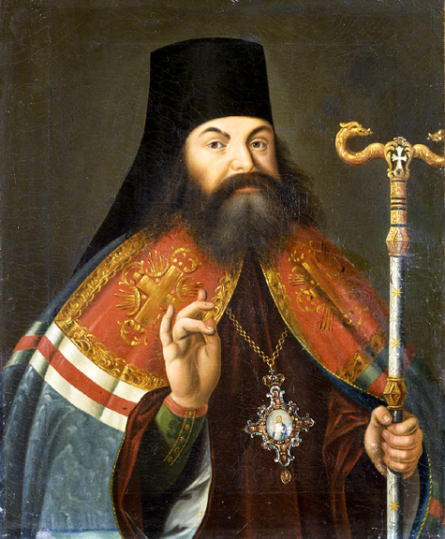
Феофан Прокопович (1681—1736) Феофан Прокопович — видатний діяч науки, культури і освіти першої половини 18 ст. Навчався в Києво-Могилянській колегії, філософське відділення якої успішно закінчив у К Продовжував освіту в Польщі та Італії. Повернувся до Києва і викладав у Києво-Могилянській академії. У 1711—1715 pp. Феофан Прокопович — ректор цієї академії. Філософ, письменник, релігійний діяч приділяв велику увагу і математиці. У 1707—1708 pp. до циклу лекцій з філософії в Києво-Могилянській академії Ф.Прокопович включив лекції з математики. Це був перший курс математики, побудований на науковій основі.

Slide 3
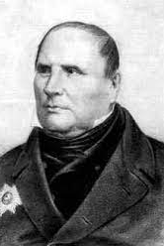
Михайло Остроградський (1801—1862) На світовий рівень підняв математику українець Михайло Остроградський, який народився в с. Пашенна (нині Пашенівка) на Полтавщині. У 1817 p. M.Остроградський став вільним слухачем відділення фізичних та математичних наук Харківського університету, який блискуче закінчив у 1820 р. Продовжував освіту в Парижі, де на його здібності звернули увагу видатні вчені того часу — П.Лаплас, О.Коші, С.Пуассон. З 1828 р. працював у Петербурзі. Його мемуар «Про числення варіацій кратних інтегралів» ще за життя був перекладений німецькою та англійською мовами. За видатні досягнення в галузі математичних наук М.Остроградського, чи не першого серед українців, обирають членом Академії наук у Нью-Йорку, Туринської академії, Національної академії Ї u Римі членом-кореспондентом Паризької академії наук, почесним членом багатьох наукових товариств і університетів. Він автор знаменитої формули, відомої в математичному аналізі як формула Остроградського – Гаусса.

Slide 4
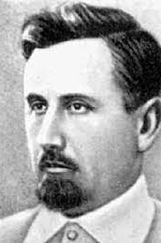
Михайло Кравчук (1892-1942) Однією з яскравих зірок України на терені математики є академік Михайло Кравчук, який народився в Човниці на Волині. 1910 р. він вступив на фізико-математичний факультет Київського університету Володимира, який закінчив через чотири роки з дипломом І ступеня. Потім — педагогічна діяльність, яка ;днується з науковими пошуками. 1924 р. він блискуче захистив докторську дисертацію «Про квадратичні форми та лінійні перетворення». Про ультати дослідів Михайла Кравчука поінформовано того ж року Міжнародний математичний конгрес у Торонто, х) працею цікавляться видатні вчені Франції, Італії, Німеччини. Михайлові Кравчуку пропонують продовжити наукову діяльність у США, але вірний син України залишається на рідній землі. У 1929 р. Михайла Кравчука грають дійсним членом ВУАН. А потім він вісім років плідно працює над розв’язанням складних математичних проблем, одержуючи блискучі результати в галузі алгебри і теорії чисел, теорії аналітичних функцій, теорії ймовірностей, математичній статистиці. Зокрема, в теорії ймовірностей він увів многочлени біноміального розподілу, відомі у свідомій математиці як многочлени Кравчука. Не втратили й досі актуальності його дослідження з теорії аналітичних функцій, теорії диференціальних та інтегральних рівнянь, зокрема наближені методи їх розв’язування. Опубліковано більше 170 наукових праць М.Кравчука. Великий внесок ученого в розвиток української математично

Slide 5
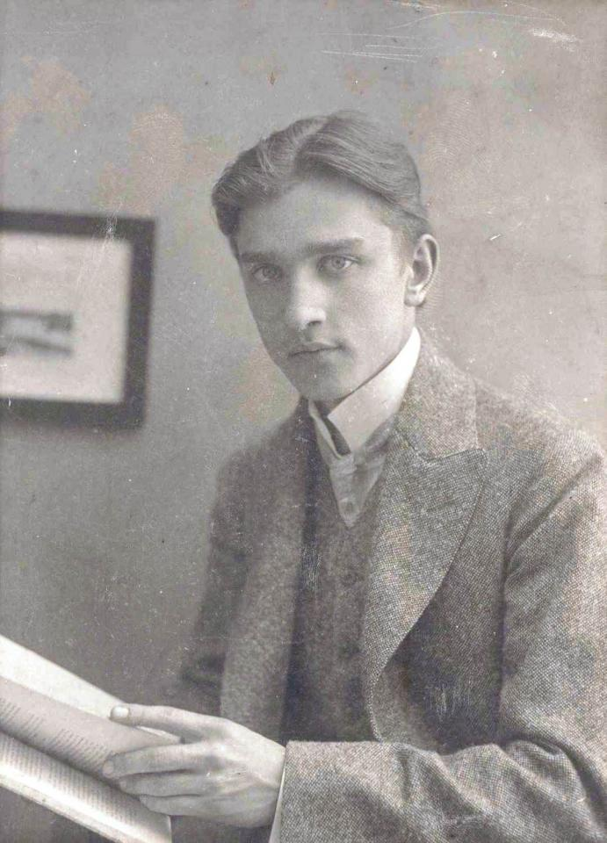
Стефан Банах (1892—1945) За свідченням спеціалістів до видатних математиків XX ст., які працювали на українській землі, слід, віднести Стефана (Степана Степановича Банаха. Уродженець Рахова, він усе своє свідоме життя пов’язував зі Львовом. Тут С.Банах закінчив 1914 р. Політехнічний інститут, тут захистив докторську дисертацію, ста професором. Спочатку працював в «альма-матер», а згодом — у Львівському університеті. Світову славу Стефан шах здобув як один із засновників сучасного функціонального аналізу, що є нині основою математики. Світове визнання — поряд з Празькою і Гетінгенською — одержала Львівська математична школа, заснована Банахом. Тут виховувалася ціла плеяда математиків, які після другої світової війни виїхали за кордон. А Стефан Банах до кінця свого життя працював у Львові, очолюючи, як і до війни, фізико-математичний факультет університету. Одна з вулиць Львова носить його ім’я. Польське математичне товариство встановило премію імені С.Банаха.

Slide 6
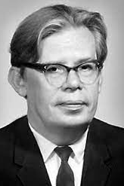
Микола Боголюбов (1909—1993) Україна по праву може пишатися таким своїм вихованцем, як академік Микола Боголюбов. Народився він у Нижньому Новгороді, але через рік сім’я переїхала в Україну. До 1918 р. жив у Києві. Під час громадянської війни доля закинула родину Боголюбових до с.Велика Круча Полтавської обл., де Микола закінчив семирічку. Після повернення родини до Києва вивчав самостійно курси вищої математики та фізики. Тринадцятирічному хлопцеві, з огляду на його здібності, дозволяють відвідувати лекції в Київському університеті, а з 1923 р. його заняттями з математики керує відомий учений Микола Крилов. У сімнадцять років Микола Боголюбов мав уже такі результати з теорії варіаційного числення, за які йому присудили кандидатський ступінь, а Болонська академія наук (Італія) відзначила спеціальною премією. Докторський ступінь йому присвоїли через два роки без захисту дисертації спеціальним рішенням Пленарного зібрання ВУАН за поданням академіка Дмитра Граве. У 1928—1973 pp. працював в АН УРСР, 1936—1950 pp. — професор Київського і Московського університетів, а з 1949 р. працював у Математичному інституті ім. Стеклова АН СРСР, одночасно в Об’єднаному інституті ядерних досліджень. За видатні заслуги в розвитку математики, механіки, теоретичної фізики, академік Микола Боголюбов удостоєний звання двічі Героя Соціалістичної Праці (1969, 1979), лауреата Ленінської (1958) та трьох Державних премій СРСР (1947, 1953, 1984).

Slide 7
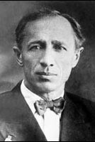
Микола Чеботарьов (1894-1947)
В Одесі розкрився талант ще одного нашого земляка, уродженця Кам'янця-Подільського Миколи Григоровича Чеботарьова. У сімнадцятирічному віці під впливом статті М. Лобачевського "О началах геометрии" майбутній математик написав свою першу працю "Формула геометрії Лобачевського".
У 19 К 1916 рр. навчався в Київському університеті. У1916 р. захистив дипломну роботу і був залишений у Київське університеті для підготовки до професорського звання. У 1921—1927 рр. працював в Одеському університеті. З 1927 р. — керівник кафедри алгебри Казанського університету. Після організації при університеті Науково-дослідного інституту математики і механіки — директор цього інституту.
Враховуючи видатні заслуги Миколи Чеботарьова в розвитку математики, зокрема досліджень теорії Галуа і груп Лі, Президія АН СРСР встановила після смерті вченого премію його імені.

Slide 8
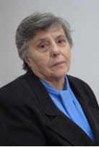
Галина Павлівна Матвієвська (історик математики, краєзнавець, літературознавець.) народилася 13 липня 1930 року в м. Дніпропетровську, дитинство провела в Харкові, а школу закінчила (1948) із золотою медаллю в Оренбурзі (Росія), де її батько викладав у педагогічному інституті; у 1954 році закінчила Ленінградський (тепер Санкт-Петербург) університет – кафедра алгебри й теорії чисел, на ступінь кандидата фізико-математичних наук (1958) захистилась, вивчаючи неопубліковані архівні рукописи Леонарда Ейлера з теорії чисел. У 1959 році вона переїжджає до Узбекистану), батьківщину чоловіка, і займається історією східної математики, опанувавши з цією метою арабську мову; захищає в Ташкенті докторську дисертацію «Вчення про число в Середні віки» (1968); стає членом-кореспондентом АН, заслуженим діячем науки, лауреатом державної премії ім. Беруні...
Основні напрямки досліджень - історія математики і математичної астрономії в країнах середньовічного Сходу, історія теорії чисел, рукописи Л.Єйлера, історія культури Оренбурзького краю.
Автор понад 160 наукових робіт, у тому числі 16 книг. Підготувала трьох докторів і десять кандидатів фізико-математичних наук.

Slide 9
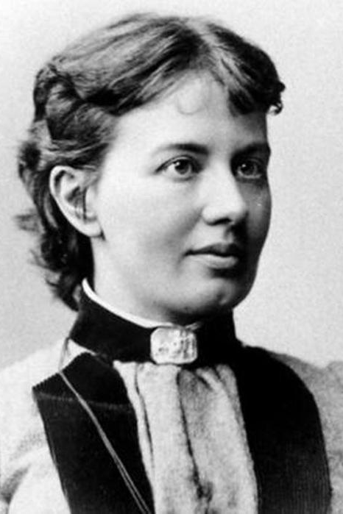
Науковий доробок Латишевої – понад чотири десятки праць, серед яких і метод Фробеніуса-Латишевої для розв’язування систем диференціальних рівнянь з частинними похідними, і спільна з Михайлом Кравчуком доповідь (1936, інститут математики) для союзної АН, і список літератури до його монографії «Застосування способу моментів до розв’язування лінійних диференціальних та інтегральних рівнянь» (1932-1935), удостоєний письмової подяки автора... Була вона й у числі організаторів Першої всеукраїнської математичної олімпіади (1936, Київський університет).
З 1953 по 1956 рік очолювала кафедру диференціальних рівнянь Київського університету. Читала курси «Інтегрування диференціальних рівнянь», спеціальні курси: «Асимптотичні методи розв'язання диференціальних рівнянь», «Диференціальні рівняння з поліноміальними коефіцієнтами» та інші.
За сумлінну багаторічну роботу Клавдія Латишева нагороджена найвищим тоді орденом Леніна (1954), а також медаллю «За доблесний труд у Великій Вітчизняній війні 1941-1945 рр.»

Slide 10
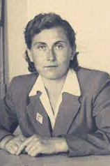
Олена Дубинчук жила тільки інтересами НДІ педагогіки України: захист дисертації «Вузлові питання арифметики в 5 класі» (1954), проблеми методики математики й профтех-освіти, написання підручників, а ще робота на посаді професора педінституту (тепер Національний педуніверситет ім. Михайла Драгоманова)... її книжки виходили в Києві й Москві, у Болгарії й Польщі та й нинішні старшокласники знаходять в «Алгебрі й початках аналізу» нею підготовлені розділи про степеневу й показникову функції, а також «Вступ до статистики».

Slide 11
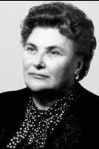
Напрямок її наукової діяльності визначився під впливом академіка Івана Петровського – диференціальні рівняння в застосуванні до нестаціонарної фільтрації рідин і газів у пористих середовищах.
Наукова діяльність – диференціальні рівняння. Більш 359 статей і публікацій у її доробку. Підготувала 58 кандидатів фізико-математичних наук та 14 докторів фізико-математичних наук.

Slide 12
Дякую за увагу

